Slide 1
SYHT
㈜ 삼양에이치티
충북 진천군 이월면 월촌1안길 37-3 TEL: 043)264-3036 FAX: 043)534-3037

Slide 2
회사소개
유압 크레인 및 특수 목적 차량업계에서 20년 이상 종사한 기술인 들이 모여 시작하여 경험과 축적된 기술을 바탕으로 고객의 안정성과 편의성을 추구하고 있습니다. 또한 기술 연구소를 설립 하여 고객의 요구에 만족 할 수 있는 신기술 및 연구 개발을 지속적으로 하고 있습니다.
최고의 가격과 품질, 고객님께서 필요로 하고 원하시는 고객 맞춤형 서비스를 제공 할 준비가 되어 있습니다. 고객은 저희의 견고한 시스템과 신속한 응답, 최고의 만족을 위해 어디에서나 고객의 요구에 맞게 신속히 대응하여 고객 만족과 신뢰 할 수 있도록 최선을 다할 것입니다.
저희 직원 모두가 고객 만족 최고의 서비스를 제공 할 것을 약속 드립니다.
우리는 위대한 성장 잠재력과 경쟁력이 있는 건강한 기업이 되도록 최선의 노력을 다할 것이며,
고객의 기대를 충족하는 회사로 성장 할 것을 약속 드립니다.

Slide 3
경영이념
더불어 함께 하는 기업
품격있는 회사
경영 방침
COMPETENCE(실력), CARING(배려), CONSISTENCY(지조)
경영 목표
CHANGE(변화), CREATIVITY(창의성), CHALLENGE(도전)
윤리 경영
UPRIGHT(청렴), EQUALITY(평등), SAFETY(안전)

Slide 4
연혁
2012.03. : ㈜삼양에이치티 법인설립 (자본금 총액 ; 300백만원)
2012.04. : ISO 9001 인증
2012.04. : 러시아 GOST – R 인증
2012.05. : 기업부설연구소 설립 인정
2012.05. : 벤처기업 지정
2012.06. : 청주공장 준공
2012.07. : HTS 2076 초도품 생산.
2012.08. : HTS 1756 초도품 생산.
2012.08. : 자동차 관리사업 등록(자동차 종합정비업)
2012.09. : 자본금 증자 (자본금 총액 : 600백만원)

Slide 5
2012.11. : 러시아 RTN 인증획득
2013.05. : 러시아 GOSR – R 인증획득
2013.10. : 회전식아우트리거 특허 인증
2013.10. : HTS 2076 안전인증 획득
2013.11. : HTS 2577 안전인증 획득
2013.11. : 조달청 조달 등록 (트럭탑재식 크레인)
2013.11. : 자동차 제작자 등록
2013.12. : 수출유망중소기업 지정
2013.12. : 100만불 수출의 탑 수상
2013.12. : 크레인붙이 트럭 조달 등록
2014.02. : 러시아 TR 인증

Slide 6
2014.02. : HTS 8156 안전인증 획득(국내 최대작업반경 구현 초대형 크레인)
2014.08. : HTS 3076 안전인증 획득
2015.03. : HTS 835 안전인증 획득
2015.12. : 수출유망중소기업 지정
2015.12. : HTS 8156S 안전인증 획득
2016.02. : 지역대표산업 중소기업 지정
2016.03. : HTS 1656, HTS 1756 안전인증 획득
2016.05. : 벤처기업 인증확인
2016.07. : HTS 834 안전인증 획득
2016.10. : HTS 1535 안전인증 획득
2017.02. : HTS 833 안전인증 획득

Slide 7
2017.03. : HTS 3076S 안전인증 획득
2017.05. : HTS 5126 안전인증 획득
2017.06. : 위험성평가 인증서 획득
2017.08. : HTS 6156 안전인증 획득
2018.04. : 지역대표중소기업 확인
2018.06. : INNO-BIZ 획득
2018.11. : HTS 2077 안전인증 획득(총 16건 안전인증획득)
2019.01. : 뿌리기업 확인
2019.01. : 디자인등록 1건 (크레인용 캐빈)
2019.09. : 본점 및 공장이전( 청주 > 진천 )
2020.03. : 자동차관리사업등록(중고매매센터)

Slide 8
2020.04. : 특허 4종 등록(휴대용타코미터, 회전소음원, 비침습적압력, 경사캠)
2020.05. : 벤처기업확인 연장
2020.10. : 위험성평가 인정서 연장
2021.04. : 2공장구입 및 확장 등록(부지:4902m²/제조 및 부대시설:1344.05m²⁾
2021.04. : ISO 9001 인증 유효기간 연장(~2024.04.09)
2021.06. : INNO-BIZ 연장(2021.06.27~2024.06.26)
2021.07. : 자동차 관리 사업 등록(종합정비업)
2021.08. : 기업부설연구소 소재지 변경(2공장)
2022.04. : ISO45001 인증
2022.05. : 경영혁신형 MAIN-BIZ 획득
2022.05. : 강소기업 인증
2022.06. : 벤처기업확인 연장
2022.12. : 가족친화기업 인증

Slide 9
주요 기술
1. 25년 경험의 유압기술을 기초로 한 고객 맞춤형 제품 개발
2. 고객의 요구에 의한 안전 및 편의성에 맞는 제품 제작
3. 고객의 요구에 맞는 유압기술을 적용하여 크레인의 다기능화 추구
- 신흥 시장인 러시아의 건설 붐에 맞추어 직진식크레인을 이용하여 5m 내외의 오거작업
- 전용 오거 제작 기술을 적용하여 작업 편의성과 작업 능률 향상에 초점을 맞춤
- Twin 유압 펌프 적용, 별도 컨트롤 밸브 구성 등의 최적 기술 적용 함
4. 특허 등록된 ‘회전식 아우트리거’를 적용하여 시장 확대
5. 국내 최대 34M급 크레인 개발
6. 고객의 요구에 맞는 다품종 크레인 시리즈화
7. 안전인증서 16건, 기술상용화 최초 인증 33건

Slide 10
기술경쟁력
1. 고객 맞춤형 기술을 기초로 크레인 개발
2. 차량별 최적의 크레인 시리즈화
당사의 크레인 설계능력과 제조 및 장착 기술력으로 고객의 요구 충족
- 시제품제작 후 초도품 수출 후 현지의 만족도가 매우 높음
고객의 요구에 의한 특수제품을 장착해서 제품화
- 기존 업체들은 품질문제와 사후 서비스 문제 발생시 대응 할 주체가 없음
시장상황에 따른 신속한 대응
첨단기술의 메커니즘, 삼양의 기술입니다.

Slide 11
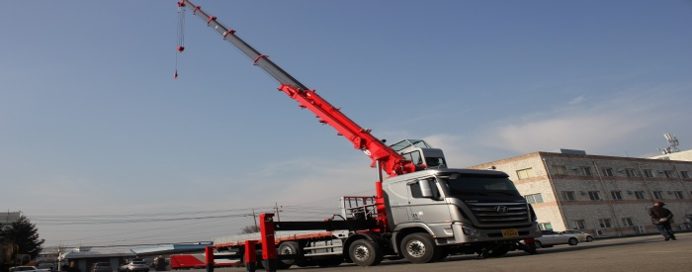
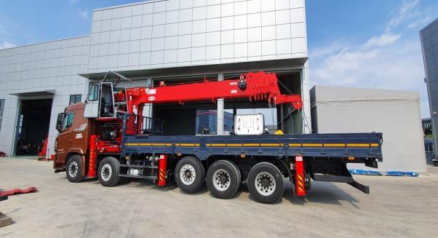
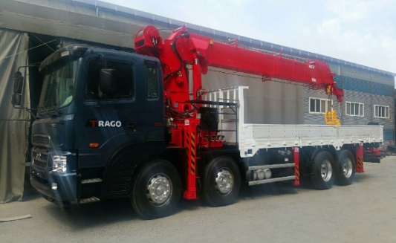
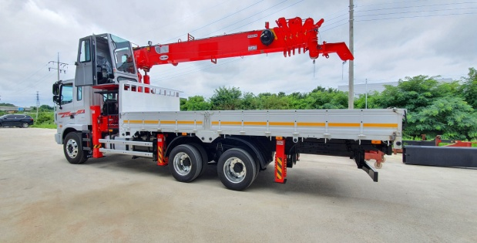
제품소개
1. 크레인
HTS8156
HTS8156S
HTS6156
25ton 이상
SYHT
«Sam Yang
High Tech Co., Ltd»
HTS5126
Over 16ton

Slide 12
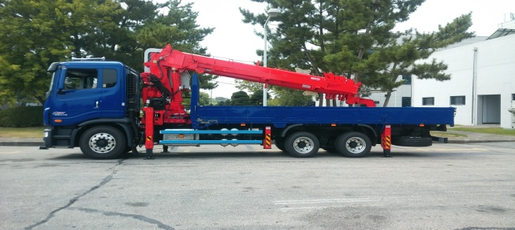
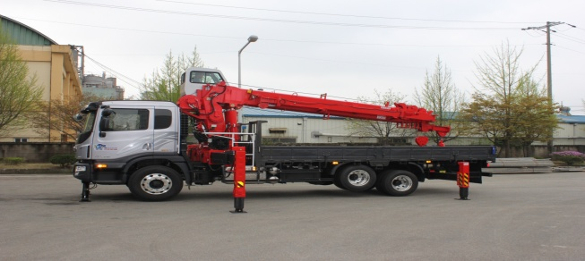
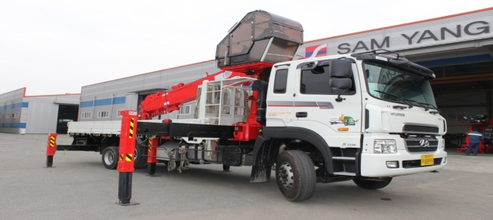
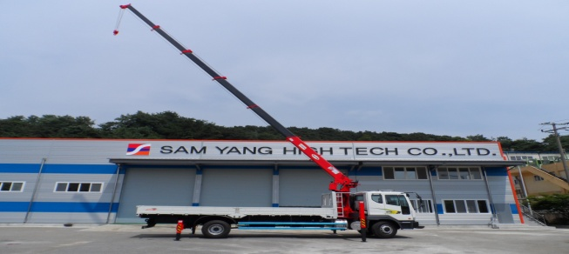
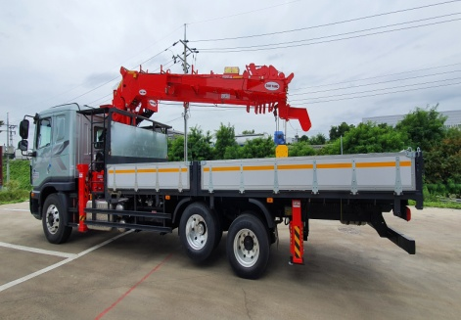
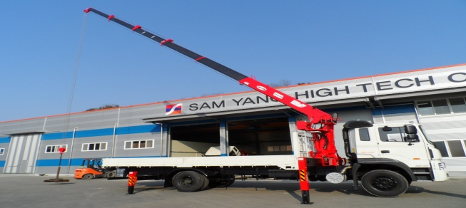
1-1. 크레인
HTS3076S
HTS3076
HTS2577
9.5ton 이상
HTS2076
HTS2077
HTS1756
7ton 이상

Slide 13
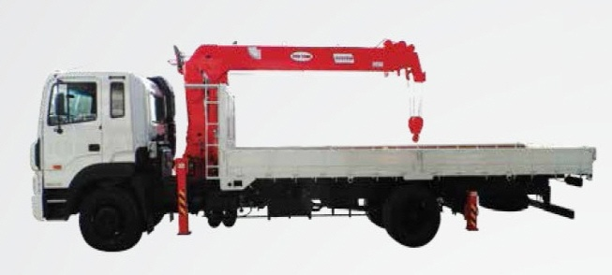
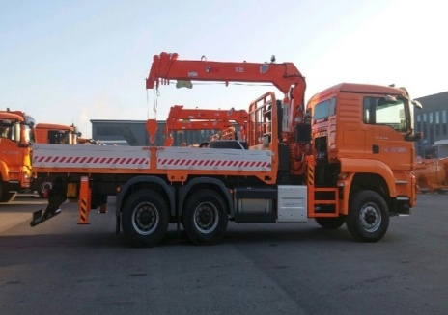
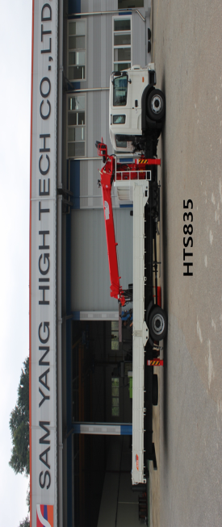
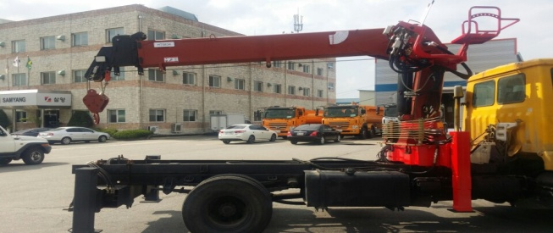
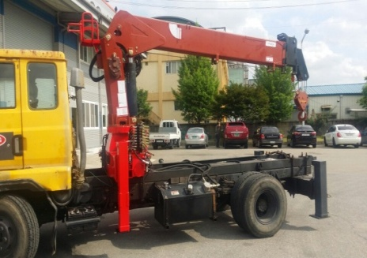

1-2. 크레인
HTS1656
HTS1535
5ton 이상
4.5ton 이상
HTS835
HTS834
HTS833
Over 3.5ton 이상

Slide 14
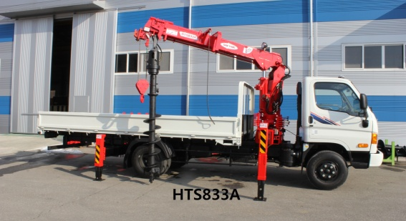
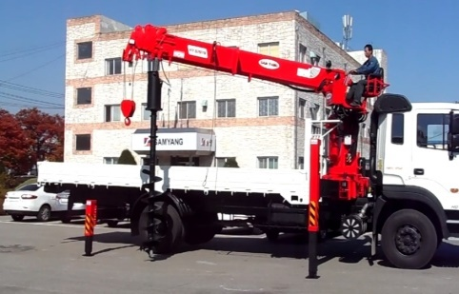
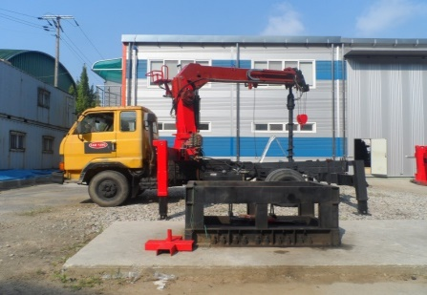
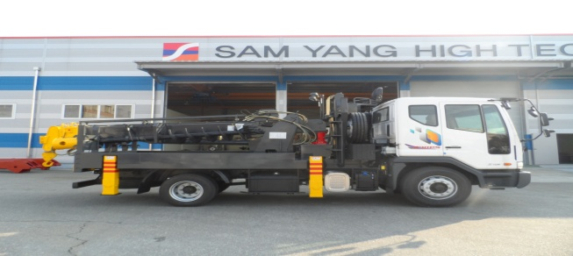
2. 특수
HTS833+AUGER
HTS2076+AUGER
AUGER
HTS1535+AUGER
HTA510
AUGER

Slide 15
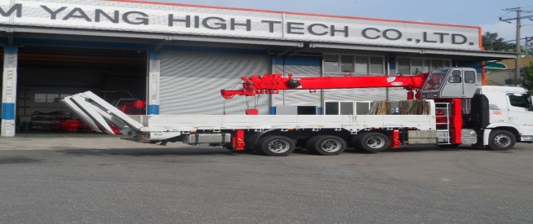
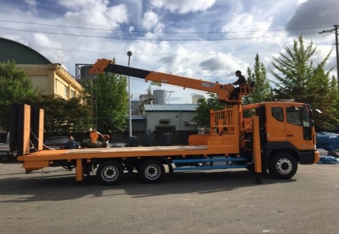
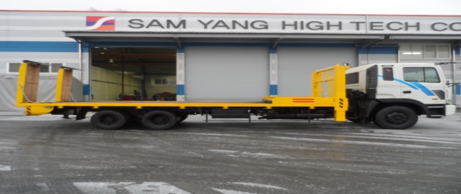
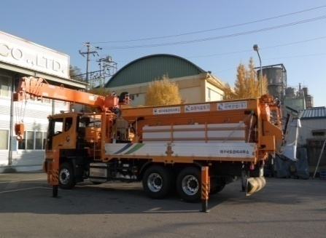
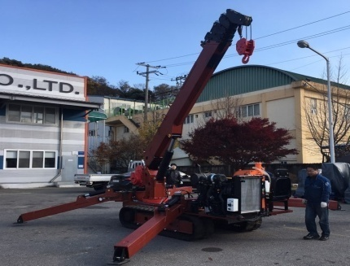
2-1. 특수
HTS3076+Selfloader
HTS1535+Selfloader
HTL9500(Selfloader)
SELFLOADER
Truck Spreader(8ton)
HTE5000(거미크레인)
Snow Removal Equipment
SPECIAL

Slide 16
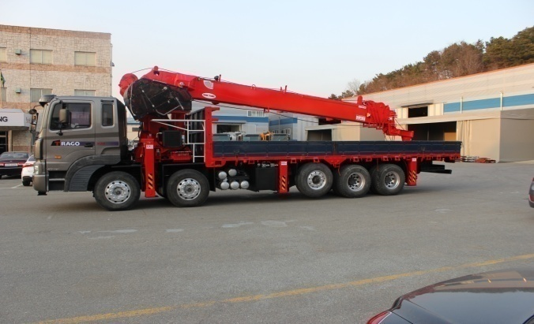
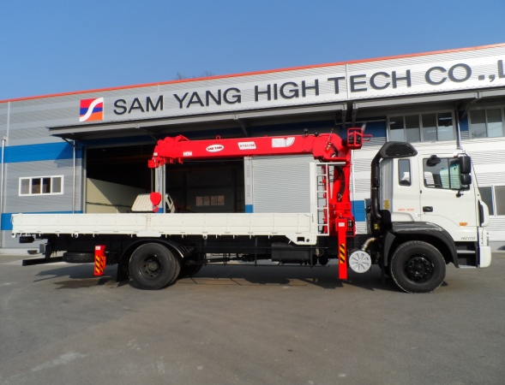
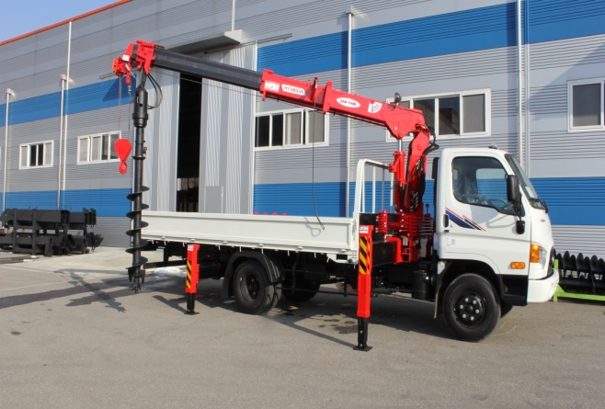
㈜삼양 에이치티 는
고객 맞춤형 서비스
고객의 신뢰 할수있는
기업이 될 것을 약속 드립니다.
감사합니다.

